Slide 1
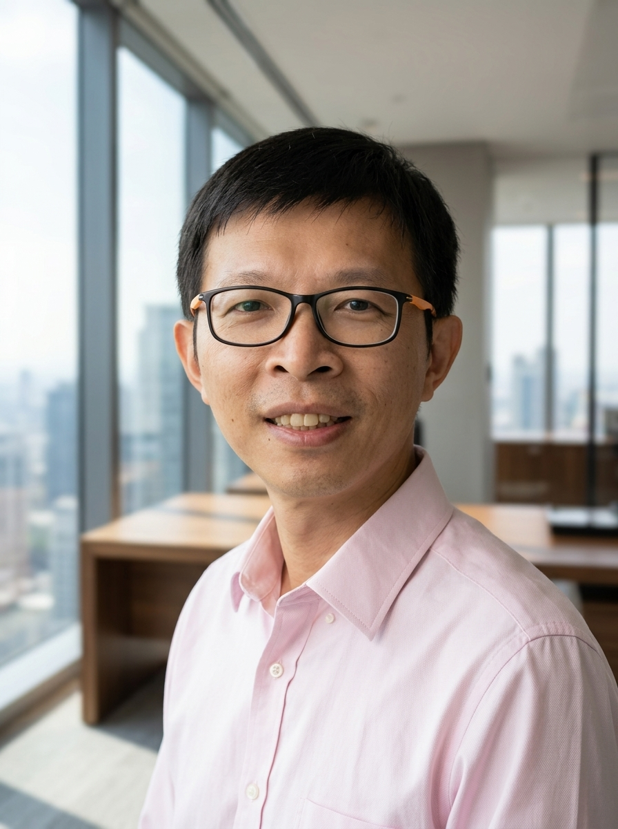
❯_ SELF INTRODUCTION · INTERVIEW
吳振銜 Gary Wu
Senior Full-Stack Engineer × 工業系統整合
把設備端資料、監控流程、AI 推論與雲端業務系統,
整合為穩定、可維護、可長期演進的數位系統。
s19003045@gmail.com · github.com/s19003045 · garywudev.deepwaterslife.com
2026 · 面試簡報

Slide 2
// ABOUT
從醫療領域到工業系統整合
▪ 醫檢背景出身(國立陽明大學醫事技術學系),在醫療產業累積多年嚴謹的品質與流程訓練
▪ 2020 年轉職軟體工程,從 LINE chatbot、全端開發與技術講師起步
▪ 5+ 年資深全端經驗,主導橫跨 15+ repositories 的工業系統,同時獨立接案完成 0→1 產品交付
▪ 專長定位:Edge-to-Cloud 架構——從 PLC/SCADA 設備端,到 AI 推論,再到雲端業務系統的完整資料閉環
▪ 持有 ISO 27001:2022 ISMS 導入與內部稽核經驗,兼顧開發與資安治理
// TIMELINE
2001–2005
國立陽明大學 · 醫事技術學系
2020
轉職軟體工程(全端 / LINE chatbot / 講師)
2020.10–今
Senior Full-Stack Engineer · 工業系統整合
2024.10–今
獨立接案 · 代書資訊系統 Rock System
❯_ Gary Wu 吳振銜 · Senior Full-Stack Engineer
garywudev.deepwaterslife.com

Slide 3
// HIGHLIGHTS
用數字快速認識我
15+
3x
4x
100%
75%
repositories 整合
並掌握 90% 以上
除錯定位效率
(764 個結構化 log 呼叫點)
IPC 部署效率
(1 小時 → 15 分鐘)
最終資料同步
99.9% 系統可用性
重複開發工作減少
(config-driven 設計)
以上數據皆來自實際交付的系統——工程與品質指標可公開,客戶營運數據依保密協議不揭露。
❯_ Gary Wu 吳振銜 · Senior Full-Stack Engineer
garywudev.deepwaterslife.com

Slide 4
// CORE SKILLS
技能地圖
Frontend
React · Next.js · TypeScript · Redux · D3.js · Tailwind CSS · Electron
Backend & DB
Node.js · Python (FastAPI / Flask) · Strapi · PostgreSQL · MySQL · MongoDB
Industrial & Edge
OPC UA / PLC · SCADA · IPC · Edge Computing · IPFS
AI & Dev
YOLOv8 / v11 · OpenCV · OpenAI API · AI Agent · Spec-Driven Development
Security
ISO 27001:2022 ISMS · 內部稽核 · 風險評估
❯_ Gary Wu 吳振銜 · Senior Full-Stack Engineer
garywudev.deepwaterslife.com

Slide 5
// CASE STUDY 01
太陽能板回收系統 — Edge-to-Cloud 工業整合
主導 IPC 主程式架構與跨系統整合,串起設備到雲端的完整資料閉環
SCADA / PLC
IPC Edge
AI 推論
Cloud APIs
IPFS
→
→
→
→
OPC UA 設備通訊
5 個 edge modules
YOLO 物件辨識
3 個雲端服務
可驗證儲存
▪ 橫跨 15+ repositories 的系統,深入掌握 90% 以上,能快速定位跨服務問題
▪ 支援 AI 模型從資料準備、訓練、部署到 IPC 整合 的完整流程
▪ 擔任公司與設備商工程部的主要技術窗口,釐清跨組織需求
▪ 全流程追溯:7 個關鍵站點、每片板 21 個製程時間戳,資料雲端保存至少 5 年
❯_ Gary Wu 吳振銜 · Senior Full-Stack Engineer
garywudev.deepwaterslife.com

Slide 6
// CASE STUDY 01 · RESULTS
太陽能板回收系統 — 交付成果
config-driven 設計
同一套程式支援設備版本 1.0–2.x,重複開發工作減少約 75%
version manager
IPC 軟體部署從 1 小時縮短至 15 分鐘,現場更新不再是大工程
結構化 log 可觀測性
764 個呼叫點 / 6 等級 / 61 模組 / 52 事件,SCADA 即時篩選,除錯定位效率約提升 3 倍
Edge-to-Cloud 同步
即時上傳＋排程重送,達成 100% 最終資料同步與 99.9% 系統可用性
災難備援
雲端異地備援,RPO 控制在 24 小時內
❯_ Gary Wu 吳振銜 · Senior Full-Stack Engineer
garywudev.deepwaterslife.com

Slide 7
// CASE STUDY 02
Rock System — 一人完成 0→1 的代書資訊系統
業餘獨立承接,以單一主責工程師走完需求、架構、前後端、權限到容器化部署的完整 SDLC
▪ 整合案件管理、零用金、統計報表、權限與系統監控於單一平台
▪ 細粒度權限設計:逐案編輯權限、席位控管、2FA
▪ 以環境變數驅動權限配置,支援多客戶差異化規則
▪ 案件收費綁定零用金支出,對帳一次到位
▪ 連網即可查、編案件與零用金,事務所隨處辦公
▪ React · Strapi · PostgreSQL · Docker
2x
10x
建檔效率
(60 分 → 30 分)
案件查找
(10 分 → 1 分)
480x
1 人
月報產出
(4 小時 → 30 秒)
完整 SDLC
主責交付
❯_ Gary Wu 吳振銜 · Senior Full-Stack Engineer
garywudev.deepwaterslife.com

Slide 8
// PROBLEM SOLVING
先找對問題,再談解法
舊系統低網速效能搶救
展場 iPad 離線影片方案
瓶頸不在程式,在客戶端網路環境
展場網速不可控,那就不依賴它
▪ 逐層量測、排除猜測,定位真正瓶頸為現場網路
▪ 重構傳輸策略,前端請求數降至原本的 1/5–1/4
▪ 與 AI 協作加速分析與驗證,縮短搶救時程
▪ 在 iPad 上自建本地 API 伺服器
▪ 影片播放完全脫離展場網路,體驗零中斷
▪ 以最小硬體與成本達成穩定展示
效能優化 · API 設計 · AI 協作
Edge · Alpine Linux · Python · React
❯_ Gary Wu 吳振銜 · Senior Full-Stack Engineer
garywudev.deepwaterslife.com

Slide 9
// HOW I WORK
我的工作方式
01 系統級視野
不只寫功能——掌握 90%+ repositories,從架構層面思考資料流、部署與維運,快速定位跨服務問題
02 跨組織溝通
長期擔任公司與設備商工程部的主要技術窗口,把模糊需求翻譯成雙方都能執行的規格
03 AI 協作開發
從 YOLO 模型訓練部署,到日常以 AI 加速開發與除錯——把 AI 當成放大產出的槓桿,而非黑盒
04 品質與資安
ISO 27001:2022 ISMS 導入與內部稽核經驗;醫檢背景養成的嚴謹,落實在 log、追溯與備援設計
05 長期可維護
config-driven、結構化 log、自動化部署——交付的不是一次性程式,而是能長期演進的系統
❯_ Gary Wu 吳振銜 · Senior Full-Stack Engineer
garywudev.deepwaterslife.com

Slide 10
// VALUE
加入團隊,我能帶來什麼
01
02
03
端到端整合能力
0 → 1 獨立交付
穩定可演進的系統
從 PLC/SCADA 設備端到雲端業務系統,一個人能看懂、也能接起整條資料鏈——縮短跨團隊溝通成本
獨立完成過完整 SDLC:需求、架構、開發、權限、部署、維運——新產品線或跨部門專案可以直接扛
可觀測性、備援、追溯、config-driven——我交付的系統以「五年後還能安心維護」為標準
❯_ Gary Wu 吳振銜 · Senior Full-Stack Engineer
garywudev.deepwaterslife.com

Slide 11
❯_ THANK YOU · Q&A
謝謝,期待與你們一起打造長期可演進的系統。
Email
s19003045@gmail.com
Portfolio
garywudev.deepwaterslife.com
GitHub
github.com/s19003045
LinkedIn
linkedin.com/in/chen-hsien-wu
作品案例完整版:garywudev.deepwaterslife.com/zh/case-studies

